Slide 1
Формирование культурно-гигиенических навыков в подготовительной группе в процессе образовательной деятельности.
Выполнила: воспитатель МАДОУ №57
Сигаева Е.В.
Фомкина А.И.

Slide 2
Навык – автоматизированный компонент сознательного действия, возникающий в результате многократного повторения. Другими словами, навык не сразу становится автоматизированным, а складывается в результате многократных повторов.

Slide 3
Навыки
Гигиенические навыки
Навыки элементарного самообслуживания
Навыки культуры поведения

Slide 4
Гигиеническое воспитание - это часть общего воспитания, а культурно-гигиенические навыки - это неотъемлемая часть культурного поведения. Дошкольный возраст – это важный период, когда формируется человеческая личность, закладываются прочные основы физического здоровья. Воспитание у детей культурно-гигиенических навыков играет важнейшую роль в охране их здоровья, способствует правильному поведению в быту.

Slide 5
К основным условиям успешного формирования культурно - гигиенических навыков относятся:
рационально организованная обстановка;
четкий режим дня;
руководство взрослых.

Slide 6
Методы и приёмы педагога, используемые для формирования КГН у дошкольников
личный пример взрослых;
непосредственно образовательная деятельность;
показ;
объяснение;
пояснение;
поощрение;
беседы;
упражнения в действиях;
дидактические игры;
потешки, стихотворения, пословицы, поговорки;
игровые приемы;
викторины, развлечения;
прием повторения действий.

Slide 7
Надо помнить, что:
Обучая детей, нужно учитывать их опыт. Нельзя, например, начинать учить ребёнка пользоваться вилкой, если он ещё не научился правильно есть ложкой.
Очень важна последовательность в обучении. Так, действия, связанные с раздеванием, быстрее осваиваются детьми, чем действия с одеванием; ребёнку легче сначала научиться мыть руки, а потом лицо.
Постепенное усложнение требований, переводит ребёнка на новую ступень самостоятельности, поддерживает его интерес к самообслуживанию, позволяет совершенствовать навыки.

Slide 8
Предпосылки формирования эстетического вкуса
Развитие нравственных чувств
Речевое развитие
Развитие внимания и воли
Значение КГН
Условие для здоровья
Познание окружающего мира
Контроль за внешним видом
Стремление к самостоятельности

Slide 9
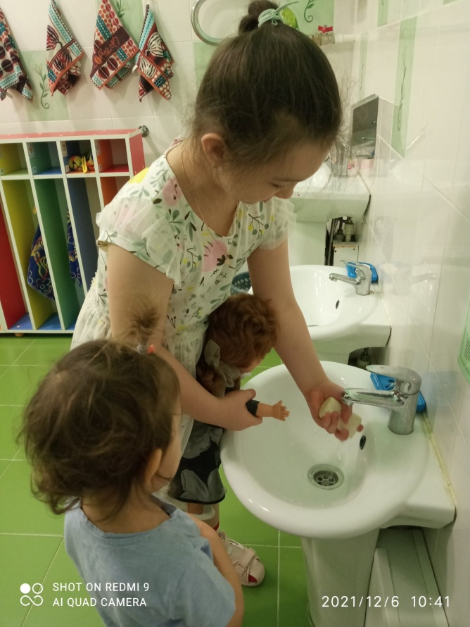
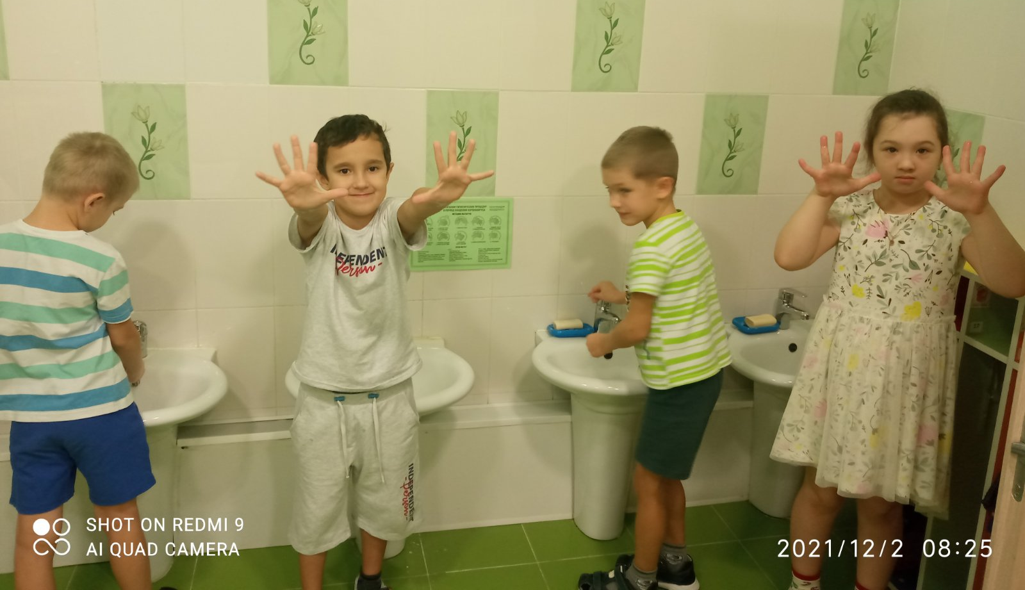
Беседа «Чистота – залог здоровья»
В ходе проведения беседы педагоги закрепили с детьми алгоритм мытья рук, мытье рук после посещения туалета и по мере необходимости, а также продолжается работа по формированию умения быстро и аккуратно умываться, соблюдать порядок в умывальной комнате.
Д/У «Моем руки кукле Кате» – демонстрация для детей 2ой младшей группы
Водичка-водичка, Умой мое личико, Чтобы глазки блестели, Чтобы щечки краснели, Чтоб смеялся роток, Чтоб кусался зубок.

Slide 10
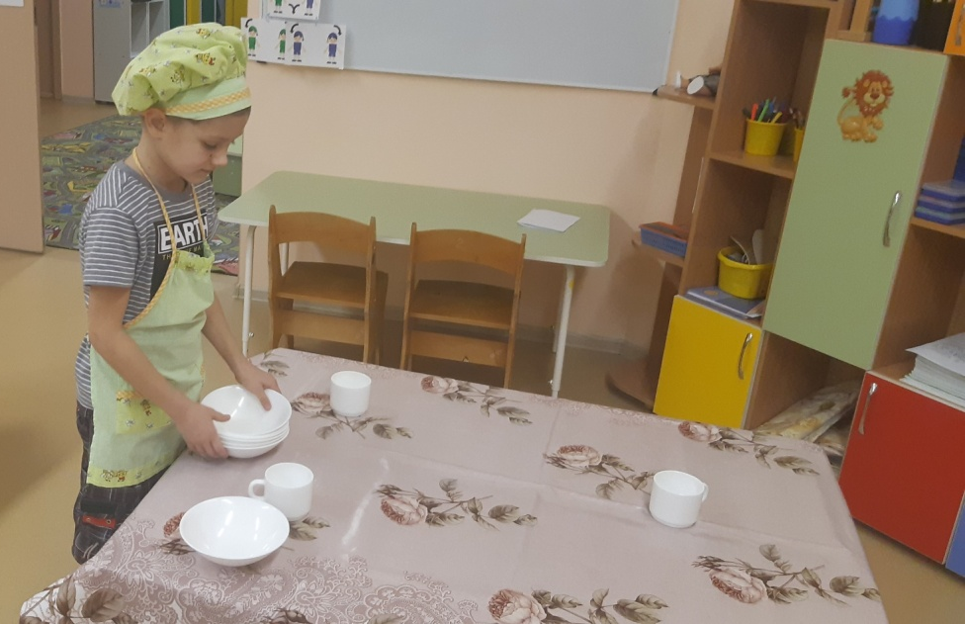
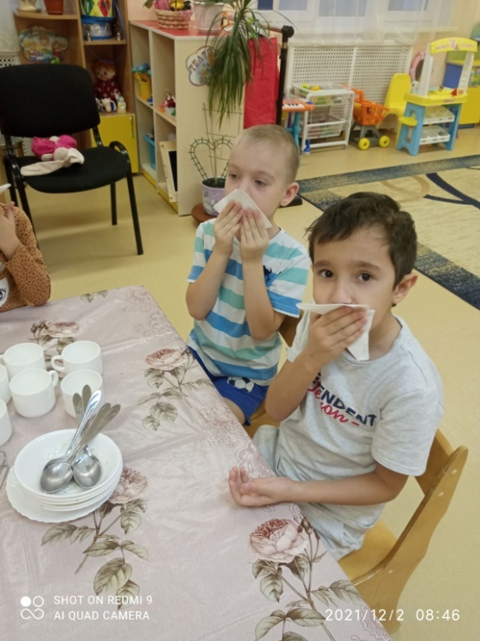
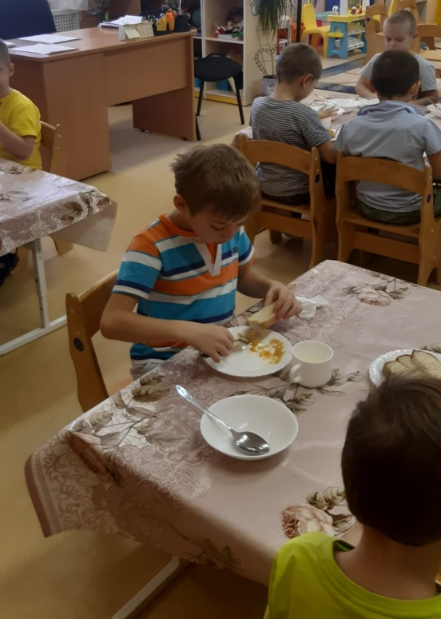
Дежурство по столовой формирует у детей нравственно-волевые качества и навыки, умение принимать цель и достигать результата, а также ответственность за порученное дело, стремления работать на пользу коллектива, привычки к систематическому выполнению обязанностей. Приучает благодарить дежурных за оказанную услугу, относиться с уважением к их труду.
Во время приема пищи воспитатели следят за правильной посадкой детей (не откидываться на спинку стула, не расставлять локти и не ставить их на стол).
Продолжается работа по совершенствованию умения пользоваться салфеткой по мере необходимости. Есть закрытым ртом, бесшумно пережевывая пищу.

Slide 11
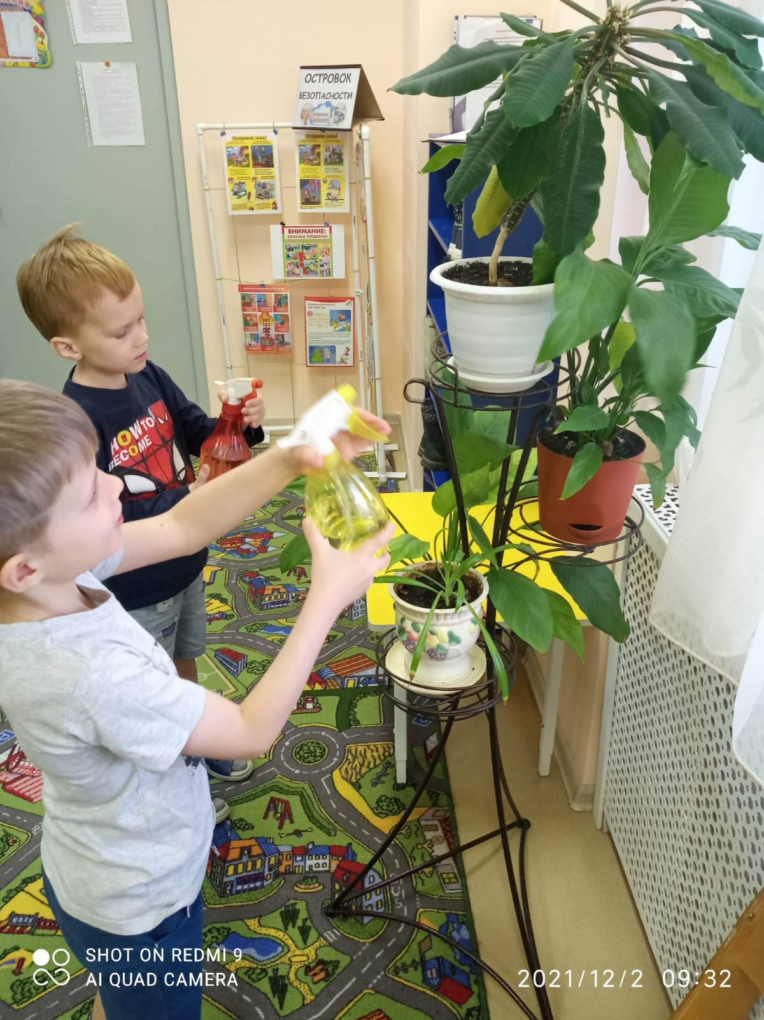
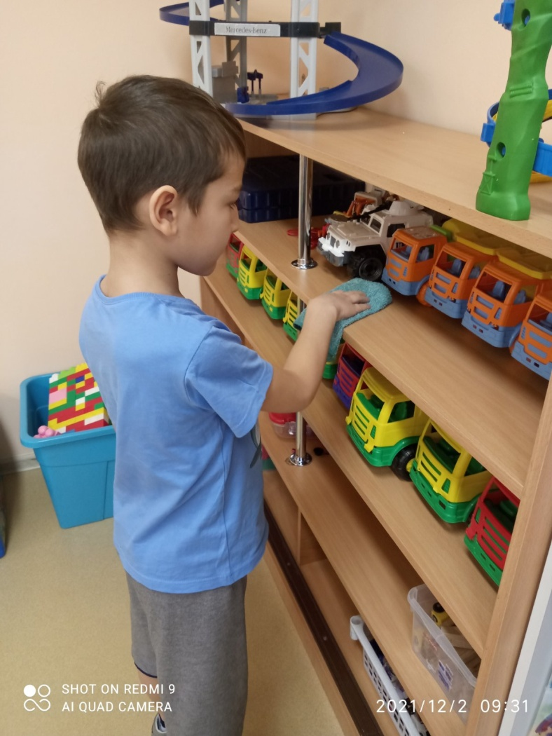
Дети самостоятельно выполняют элементарных поручения: готовят материалы к занятиям (кисти, доски для лепки и пр.), после игры убирают на место игрушки, строительный материал, соблюдают порядок и чистоту в помещении. Дети закрепляют знания и умения по уходу за растениями уголка природы, совершенствуют трудовые навыки и умения самостоятельно пользоваться оборудованием.

Slide 12
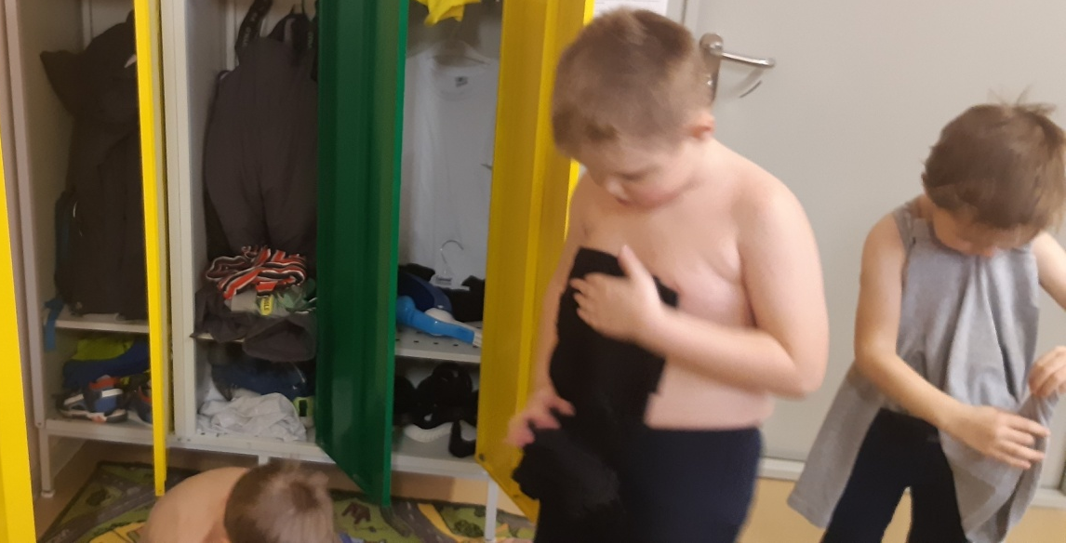
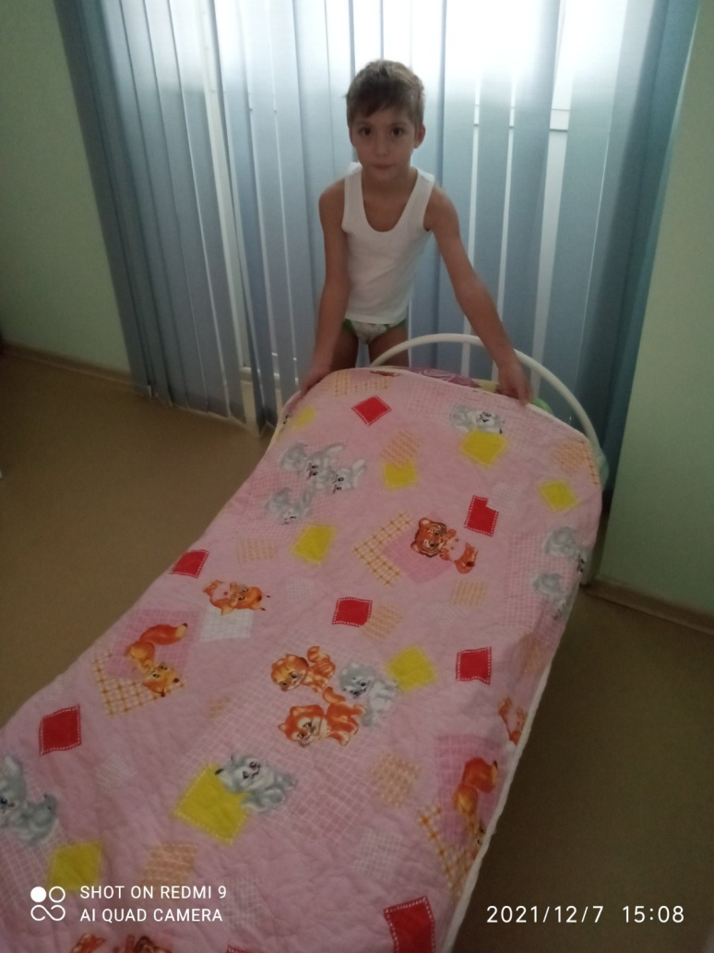
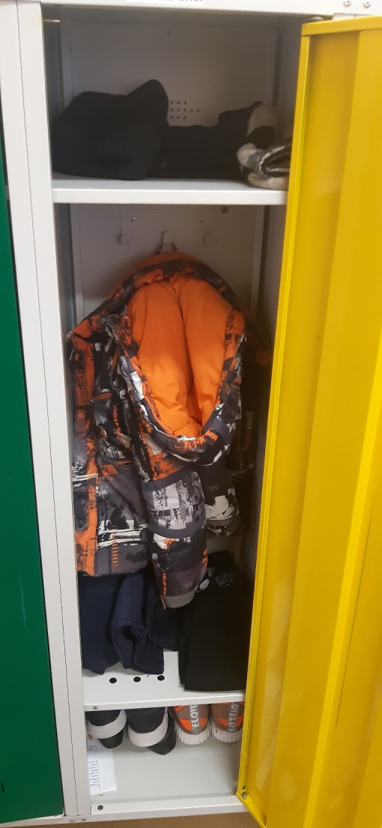
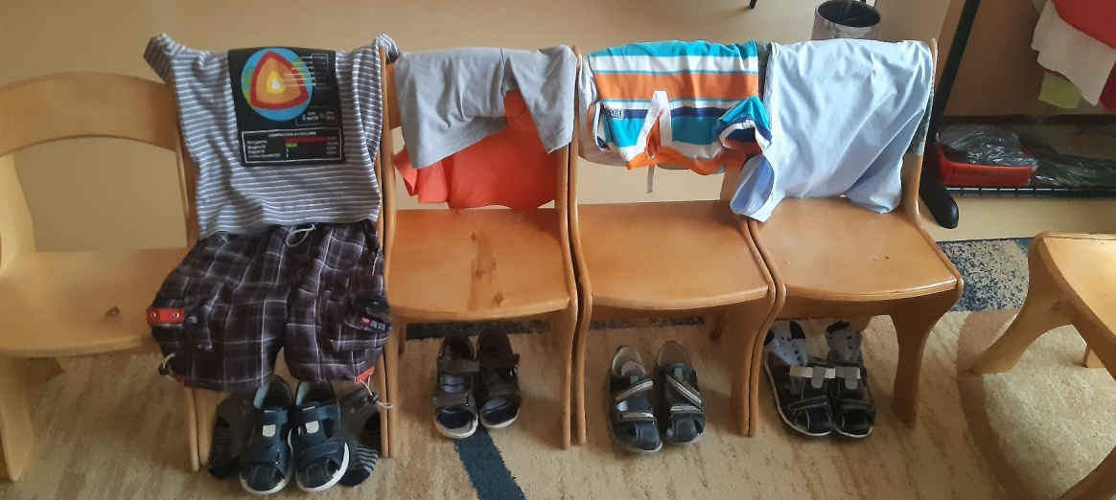
Дидактическое упражнение «Чистоплотные дети»
Дети самостоятельно стараются поддерживать чистоту и порядок в своем шкафчике для одежды.
Конкурс «Красивый стульчик» Дети стараются аккуратно сложить одежду на стульчике перед сном. Большинство детей выворачивает рукава рубашек и платьев, расправляют одежду и аккуратно ставят обувь
Продолжают совершенствовать умения заправлять кровать: расправлять одеяло, предварительно поправив простыню, накрывать кровать покрывалом. Обучают малышей

Slide 13
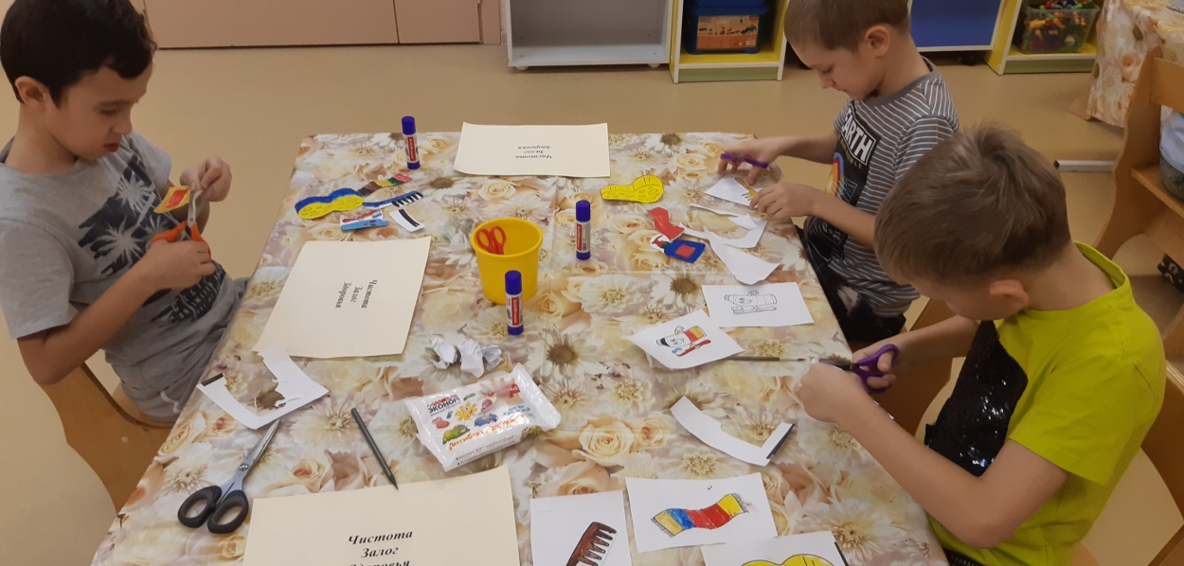
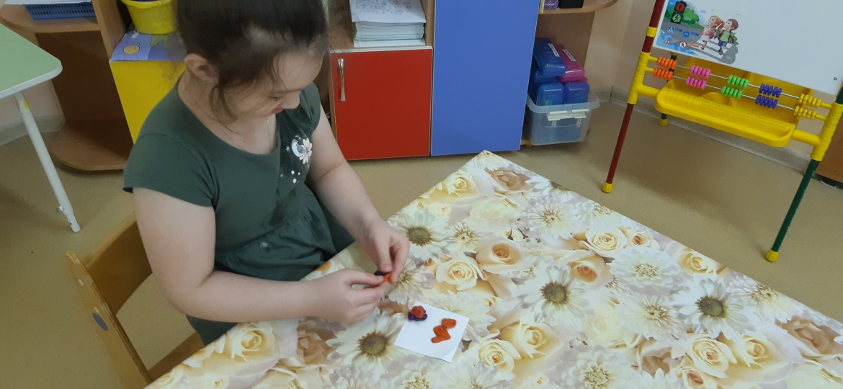
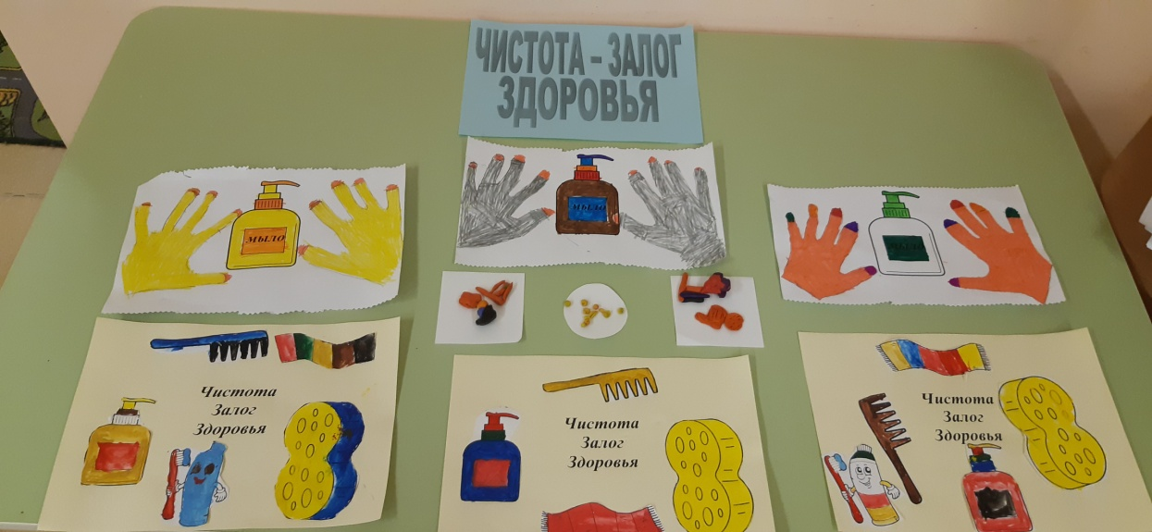
Творческая мастерская «Девочка чумазая»

Slide 14
Итоговое мероприятие «Чистота – залог здоровья»

Slide 15
Литературный материал проекта

Slide 16
Таким образом, воспитание культурно - гигиенических навыков направлено на укрепление здоровья ребёнка. Вместе с тем оно включает важную задачу - воспитание культуры поведения. Забота о здоровье детей, их физическом развитии начинается с воспитания у них любви к чистоте, опрятности, порядку.
Одна из важнейших задач детского сада - привить ребятам навыки, укрепляющие их здоровье.

